Slide 1
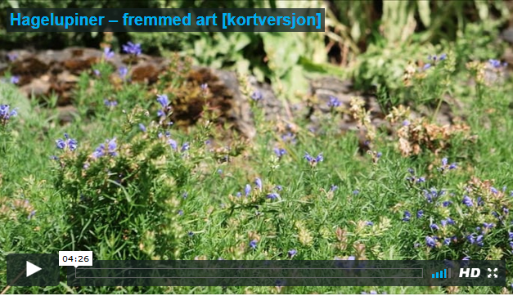

Slide 2
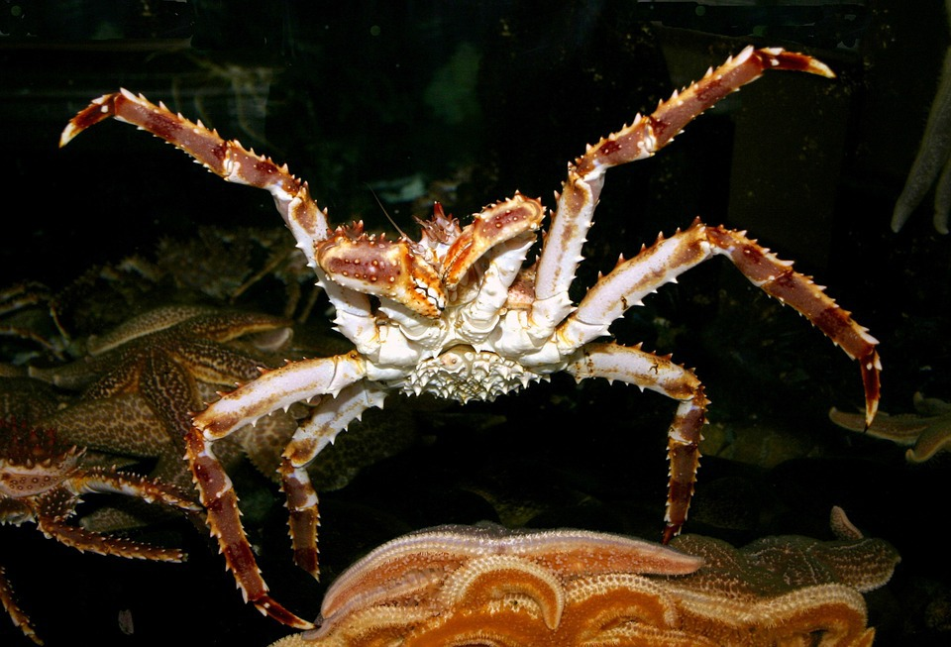
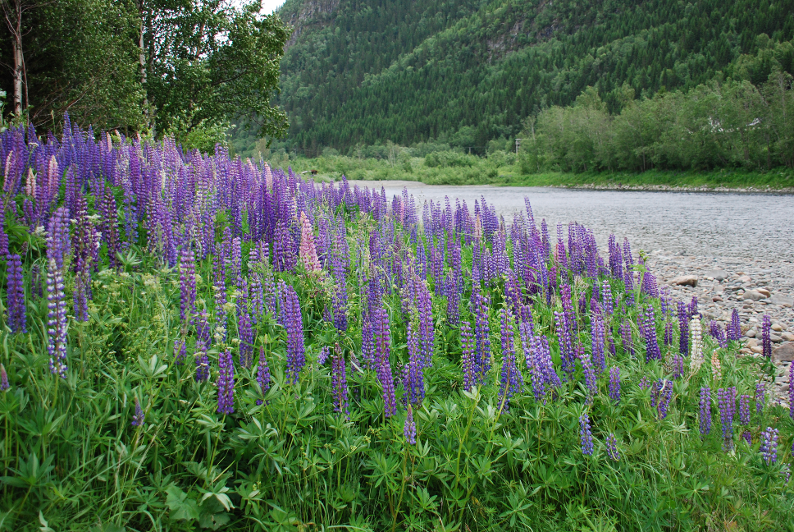
Fremmed art
Fremmed art
Paul Harald Pedersen CC BY 4.0

Slide 3
Begrepsark
Begrep | Forklaring
fremmed art | art som er spredt ved hjelp av menneskelig aktivitet til områder der den ikke naturlig hører hjemme

Slide 4
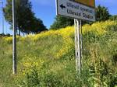
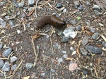
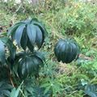
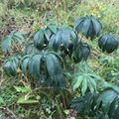
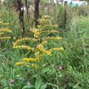
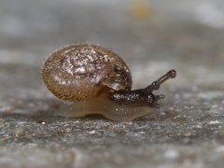
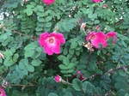
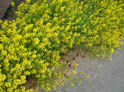
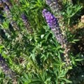
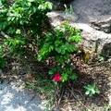
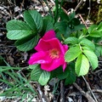
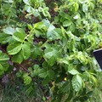
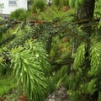
1532
fremmede arter
i Norge
Notes:
Art: Hagelupin (Lupinus polyphyllus) Dato: 04.06.2016
Art: Gullregn (Laburnum anagyroides) Dato: 06.06.2016
Art: Rynkerose (Rosa rugosa) Dato: 06.06.2016
Art: Platanlønn (Acer pseudoplatanus) Dato: 06.06.2016
Art: Kjempebjørnekjeks (Heracleum mantegazzianum) Dato: 06.06.2016
Dato: 06.06.2016
Art: Syrin (Syringa vulgaris) Dato: 04.06.2016
Art: Platanlønn (Acer pseudoplatanus) Dato: 03.06.2016
Art: Platanlønn (Acer pseudoplatanus) Dato: 03.06.2016
Art: Hagelupin (Lupinus polyphyllus) Dato: 03.06.2016
Art: Hagelupin (Lupinus polyphyllus) Dato: 03.06.2016
Art: Vinterkarse (Barbarea vulgaris) Dato: 03.06.2016
Art: Vinterkarse (Barbarea vulgaris) Dato: 03.06.2016
Art: Brunskogsnegl (Arion vulgaris) Dato: 03.06.2016
Art: Brunskogsnegl (Arion vulgaris) Dato: 03.06.2016
Art: Rynkerose (Rosa rugosa) Dato: 03.06.2016
Art: Rynkerose (Rosa rugosa) Dato: 03.06.2016
Art: Syrin (Syringa vulgaris) Dato: 05.06.2016
Art: Kjempebjørnekjeks (Heracleum mantegazzianum) Dato: 05.06.2016
Art: Russekål (Bunias orientalis) Dato: 05.06.2016
Art: Brunskogsnegl (Arion vulgaris) Dato: 05.06.2016
Art: Vinterkarse (Barbarea vulgaris) Dato: 04.06.2016

Slide 5
242 av disse
fremmede artene
kan ha negativ påvirkning
på norsk natur
Notes:
Art: Hagelupin (Lupinus polyphyllus) Dato: 04.06.2016
Art: Gullregn (Laburnum anagyroides) Dato: 06.06.2016
Art: Rynkerose (Rosa rugosa) Dato: 06.06.2016
Art: Platanlønn (Acer pseudoplatanus) Dato: 06.06.2016
Art: Kjempebjørnekjeks (Heracleum mantegazzianum) Dato: 06.06.2016
Dato: 06.06.2016
Art: Syrin (Syringa vulgaris) Dato: 04.06.2016
Art: Platanlønn (Acer pseudoplatanus) Dato: 03.06.2016
Art: Platanlønn (Acer pseudoplatanus) Dato: 03.06.2016
Art: Hagelupin (Lupinus polyphyllus) Dato: 03.06.2016
Art: Hagelupin (Lupinus polyphyllus) Dato: 03.06.2016
Art: Vinterkarse (Barbarea vulgaris) Dato: 03.06.2016
Art: Vinterkarse (Barbarea vulgaris) Dato: 03.06.2016
Art: Brunskogsnegl (Arion vulgaris) Dato: 03.06.2016
Art: Brunskogsnegl (Arion vulgaris) Dato: 03.06.2016
Art: Rynkerose (Rosa rugosa) Dato: 03.06.2016
Art: Rynkerose (Rosa rugosa) Dato: 03.06.2016
Art: Syrin (Syringa vulgaris) Dato: 05.06.2016
Art: Kjempebjørnekjeks (Heracleum mantegazzianum) Dato: 05.06.2016
Art: Russekål (Bunias orientalis) Dato: 05.06.2016
Art: Brunskogsnegl (Arion vulgaris) Dato: 05.06.2016
Art: Vinterkarse (Barbarea vulgaris) Dato: 04.06.2016

Slide 6
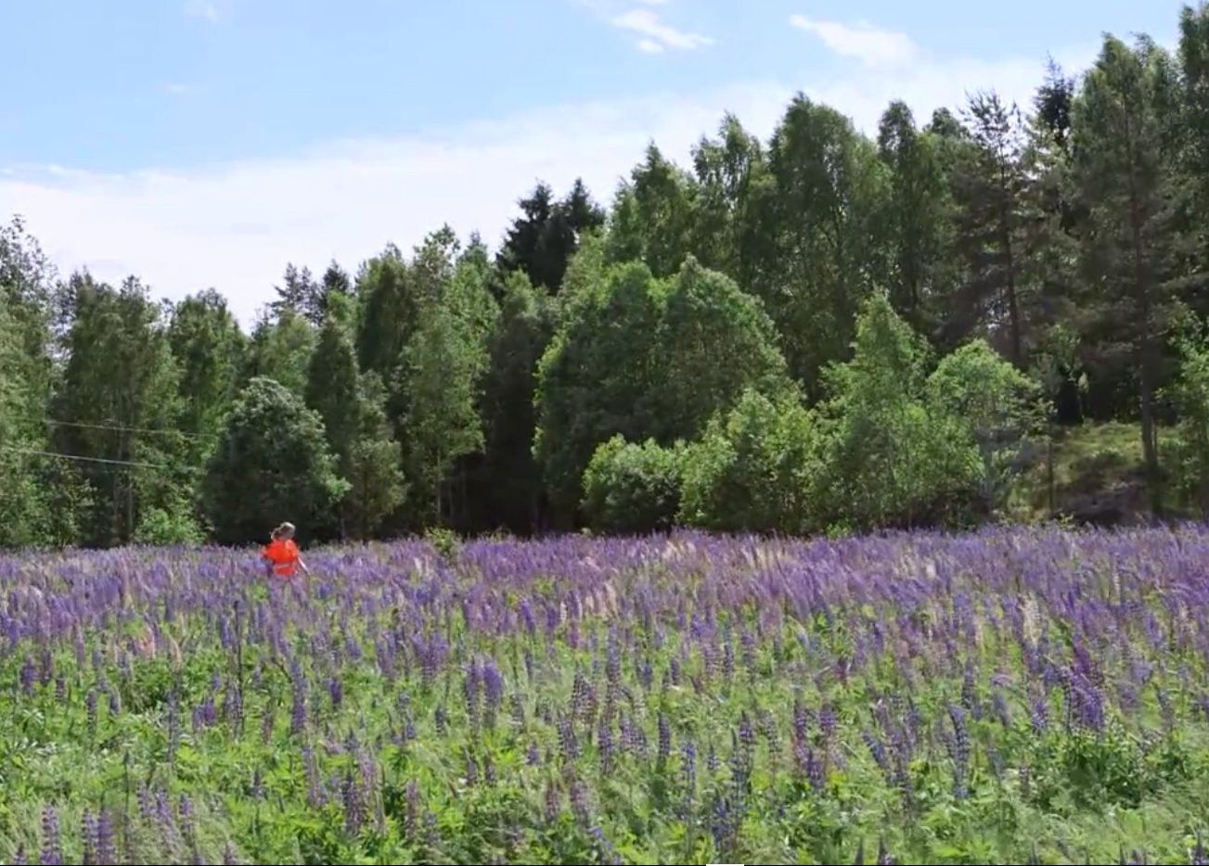

Slide 7
Begrepsark
Begrep | Forklaring
fremmed art | art som er spredt ved hjelp av menneskelig aktivitet til områder der den ikke naturlig hører hjemme
estimere | finne antallet så nøyaktig som mulig uten å telle en og en

Slide 11
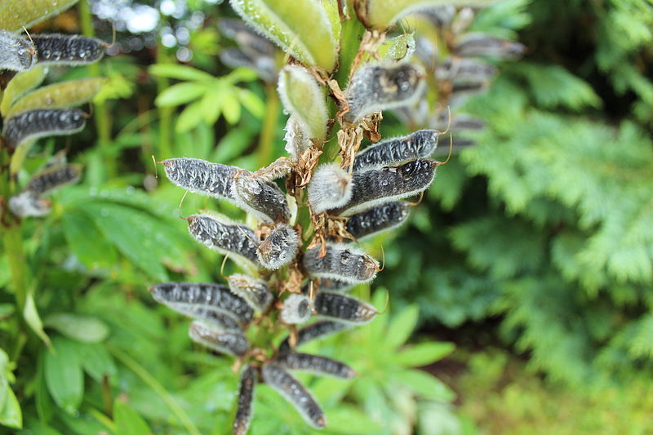
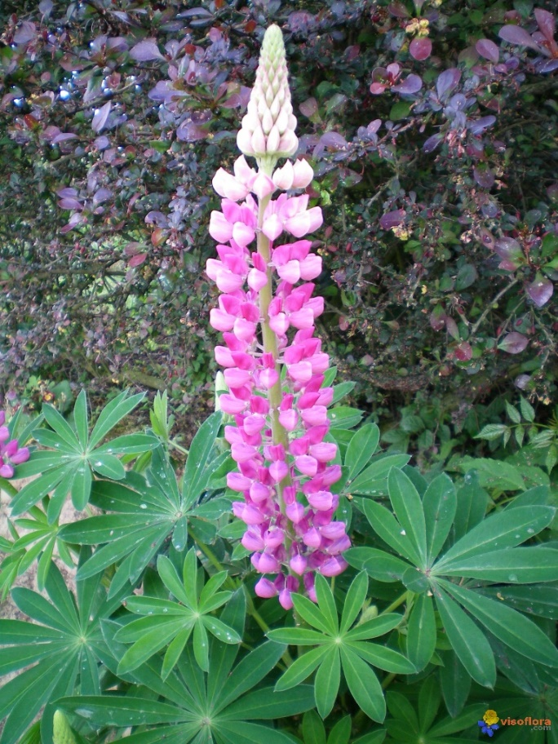
Foto: Oskar Aanmoen
Notes:
Bildet hentet fra: https://no.wikipedia.org/wiki/Fil:Lupin_-_sensommer.JPG

Slide 12
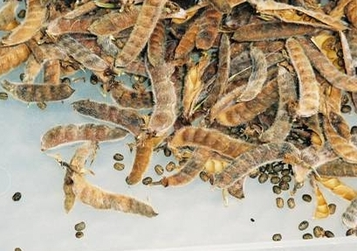

Slide 14
1532
fremmede arter
i Norge
– 242 av disse
kan ha negativ påvirkning
på norsk natur
Notes:
Art: Hagelupin (Lupinus polyphyllus) Dato: 04.06.2016
Art: Gullregn (Laburnum anagyroides) Dato: 06.06.2016
Art: Rynkerose (Rosa rugosa) Dato: 06.06.2016
Art: Platanlønn (Acer pseudoplatanus) Dato: 06.06.2016
Art: Kjempebjørnekjeks (Heracleum mantegazzianum) Dato: 06.06.2016
Dato: 06.06.2016
Art: Syrin (Syringa vulgaris) Dato: 04.06.2016
Art: Platanlønn (Acer pseudoplatanus) Dato: 03.06.2016
Art: Platanlønn (Acer pseudoplatanus) Dato: 03.06.2016
Art: Hagelupin (Lupinus polyphyllus) Dato: 03.06.2016
Art: Hagelupin (Lupinus polyphyllus) Dato: 03.06.2016
Art: Vinterkarse (Barbarea vulgaris) Dato: 03.06.2016
Art: Vinterkarse (Barbarea vulgaris) Dato: 03.06.2016
Art: Brunskogsnegl (Arion vulgaris) Dato: 03.06.2016
Art: Brunskogsnegl (Arion vulgaris) Dato: 03.06.2016
Art: Rynkerose (Rosa rugosa) Dato: 03.06.2016
Art: Rynkerose (Rosa rugosa) Dato: 03.06.2016
Art: Syrin (Syringa vulgaris) Dato: 05.06.2016
Art: Kjempebjørnekjeks (Heracleum mantegazzianum) Dato: 05.06.2016
Art: Russekål (Bunias orientalis) Dato: 05.06.2016
Art: Brunskogsnegl (Arion vulgaris) Dato: 05.06.2016
Art: Vinterkarse (Barbarea vulgaris) Dato: 04.06.2016

Slide 15
Fremmed art som kan ha negativ
påvirkning på norsk natur
Fremmed art som kan ha negativ
påvirkning på norsk natur
Paul Harald Pedersen CC BY 4.0

Slide 16
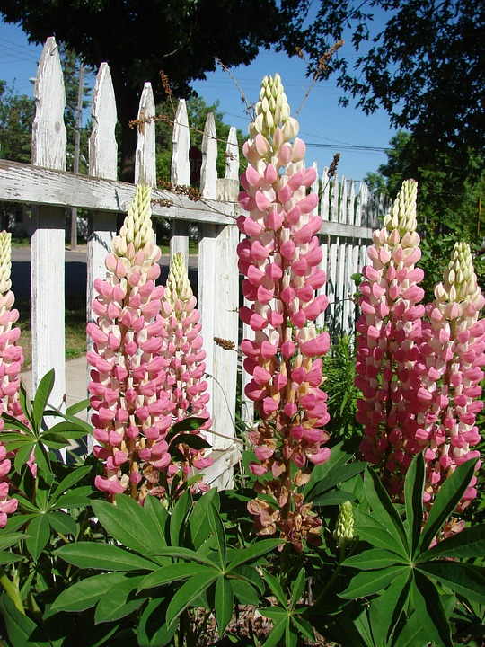

Slide 17
 | Lupin | Kongekrabbe
Bra
Dårlig
den er pen å se på
humlene liker den
vi kan plukke den istedenfor å kjøpe blomster
vi kan spise den
fiskerne kan fiske og tjene penger på den
den fortrenger andre arter
den sprer seg uten at vi har kontroll
den fortrenger andre arter
den ødelegger fiskegarn
den sprer seg uten at vi har kontroll

Slide 18
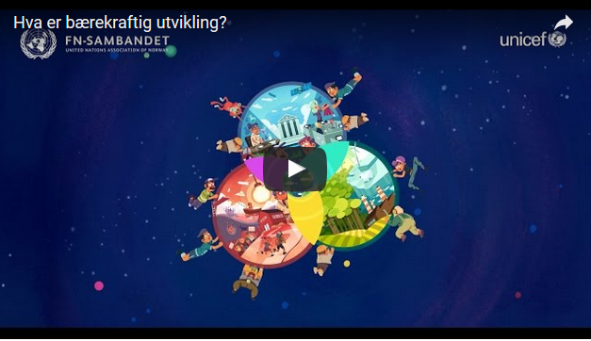

Slide 19
Begrepsark
Begrep | Forklaring
estimere | finne antallet så nøyaktig som mulig uten å telle en og en
bærekraftig utvikling | å gjøre verden til et bedre sted for alle mennesker som lever nå, uten å ødelegge for de som kommer etter oss

Slide 20
 | Lupin | Kongekrabbe
Bra
Dårlig
den er pen å se på
humlene liker den
vi kan plukke den istedenfor å kjøpe blomster
vi kan spise den
fiskerne kan fiske og tjene penger på den
den fortrenger andre arter
den sprer seg uten at vi har kontroll
den fortrenger andre arter
den ødelegger fiskegarn
den sprer seg uten at vi har kontroll

Slide 21
 | Lupin | Kongekrabbe
Sosialt
Økonomi
Miljø

Slide 22
vi kan plukke den istedenfor å kjøpe blomster
den ødelegger fiskegarn
den fortrenger andre arter
den sprer seg uten at vi har kontroll
den fortrenger andre arter
fiskerne kan fiske den og tjene penger
den sprer seg uten at vi har kontroll
den er pen å se på
humlene liker den
vi kan spise den
 | Lupin | Kongekrabbe
Sosialt
Økonomi
Miljø
den er pen å se på
vi kan spise den
vi kan plukke den istedenfor å kjøpe blomster
fiskerne kan fiske den og tjene penger
den ødelegger fiskegarn
humlene liker den
den fortrenger andre arter
den fortrenger andre arter
den sprer seg uten at vi har kontroll
den sprer seg uten at vi har kontroll

Slide 23
Nøkkelsetningsark
På jorda har vi mange millioner forskjellige arter, det vil si ulike typer planter og dyr. All denne variasjonen av liv kaller vi naturmangfold. Planter og dyr og området de lever i, kaller vi et økosystem. Artene i et økosystem påvirker hverandre. Vi mennesker har alltid vært avhengige av naturen for å overleve. Fra naturen får vi mat, rent vann og frisk luft. Men i dag forandrer vi naturen mye raskere enn vi noen gang har gjort. Vi utnytter naturen slik at arter dør ut i et mye raskere tempo enn tidligere. Vi sprer også stadig flere planter og dyr til nye områder. Disse kaller vi fremmede arter, og noen av dem kan være et problem for planter og dyr som finnes der fra før.

Slide 24
Nøkkelsetningsark
Når vi forandrer naturen så raskt, kan både vi og de som kommer etter oss få problemer. Det kan hende vi ødelegger nærmiljøet som gir oss frisk luft, rent vann og naturopplevelser går glipp av muligheter til å finne nye medisiner må bruke mye penger på å tilpasse oss forandringer i naturen

